Slide 1
Beter voorbereid naar de toets
Wat doen leerlingen als voorbereiding?
Open leermateriaal bij Newton
Hoe kun je open leermateriaal aanpassen?
Digitale opdrachten bij Newton
Serieus aan het werk in de les
Formatieve toets
Praktische opdracht
Drempelquiz
Kees Hooyman
St. Bonifatiuscollege Utrecht
Auteur Newton
thiememeulenhoff.nl/natuurkunde

Slide 2
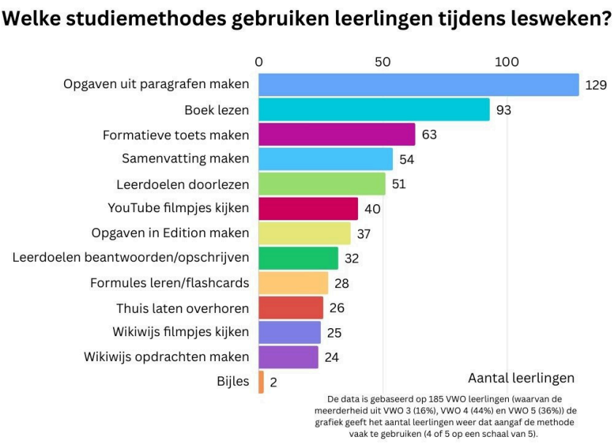
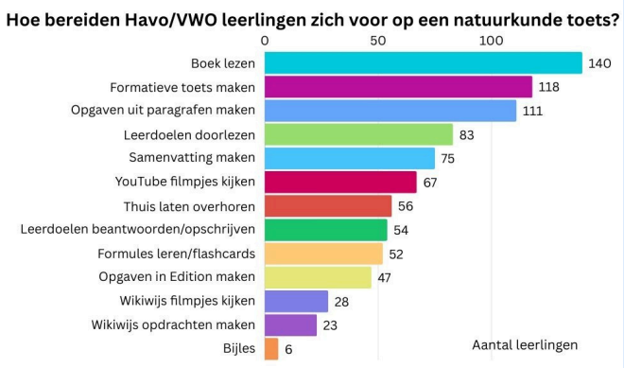
Beter voorbereid naar de toets
Wat doen leerlingen als voorbereiding?
thiememeulenhoff.nl/natuurkunde

Slide 3
Beter voorbereid naar de toets
Wat kan leerlingen helpen?
Theorie
Wat moet je allemaal weten?
Wat zijn de belangrijkste begrippen?
Welke formules? Waar gebruiken?
Samenvatting - kost veel tijd.
Oefenen
Wat zijn goede oefenvragen?
Herhalen van basis.
Opgaven op toetsniveau
thiememeulenhoff.nl/natuurkunde

Slide 4
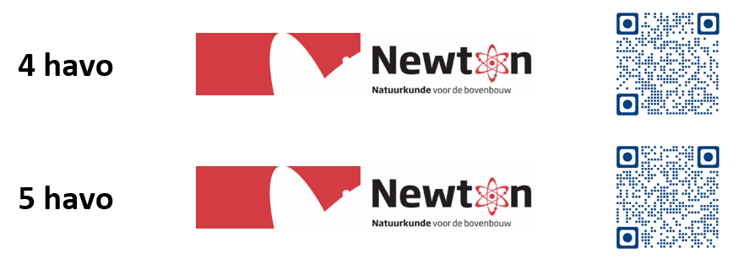
Beter voorbereid naar de toets
Open leermateriaal in WikiWijs
Theorie
Leerdoelvragen
Uitlegvideo (ca 8 min)
Oefenen
Basisvragen
thiememeulenhoff.nl/natuurkunde

Slide 5
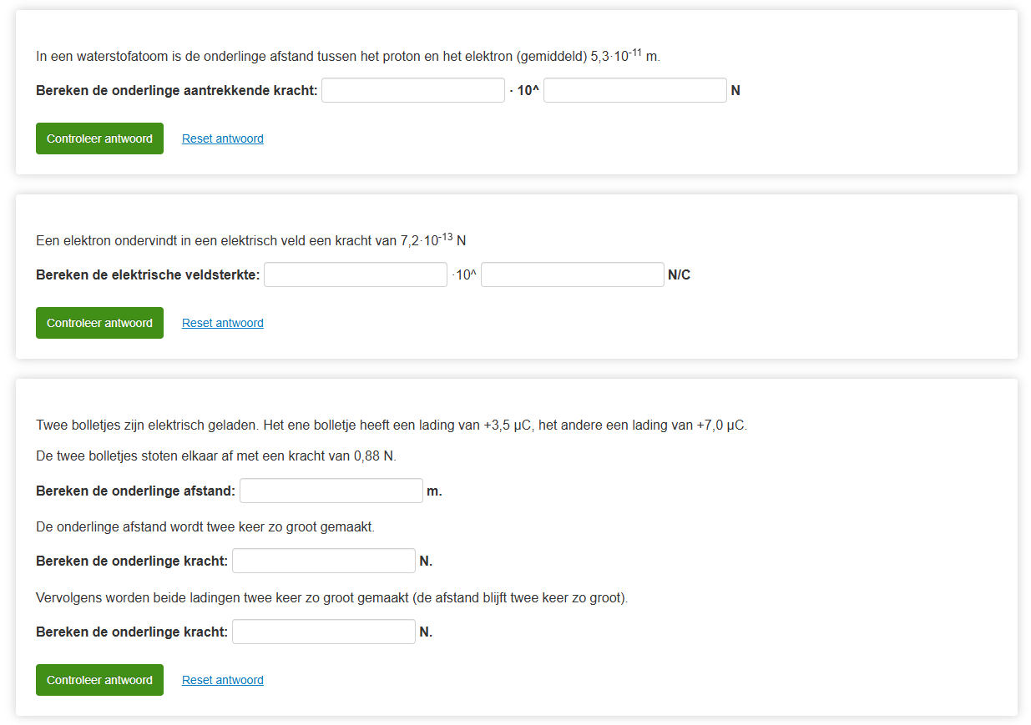
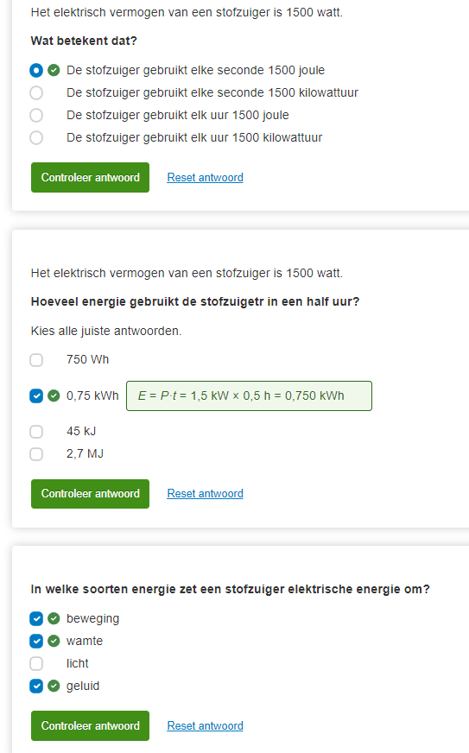
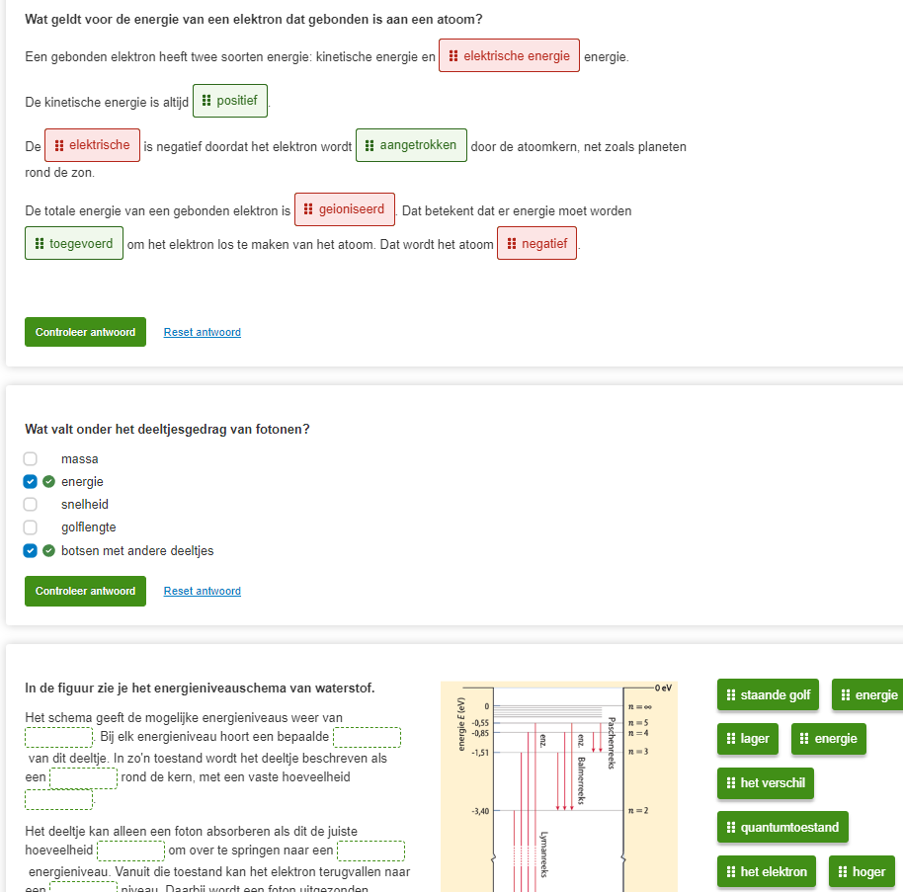
Beter voorbereid naar de toets
Open leermateriaal in WikiWijs
Theorie
Leerdoelvragen
Uitlegvideo (ca 8 min)
Oefenen
Basisvragen
thiememeulenhoff.nl/natuurkunde

Slide 6
Beter voorbereid naar de toets
Open leermateriaal in WikiWijs
Theorie
Leerdoelvragen
Uitlegvideo (ca 8 min)
Oefenen
Basisvragen
thiememeulenhoff.nl/natuurkunde

Slide 7
Beter voorbereid naar de toets
Open leermateriaal in WikiWijs aanpassen
Ga naar: https://www.wikiwijs.nl/maken/
thiememeulenhoff.nl/natuurkunde

Slide 8
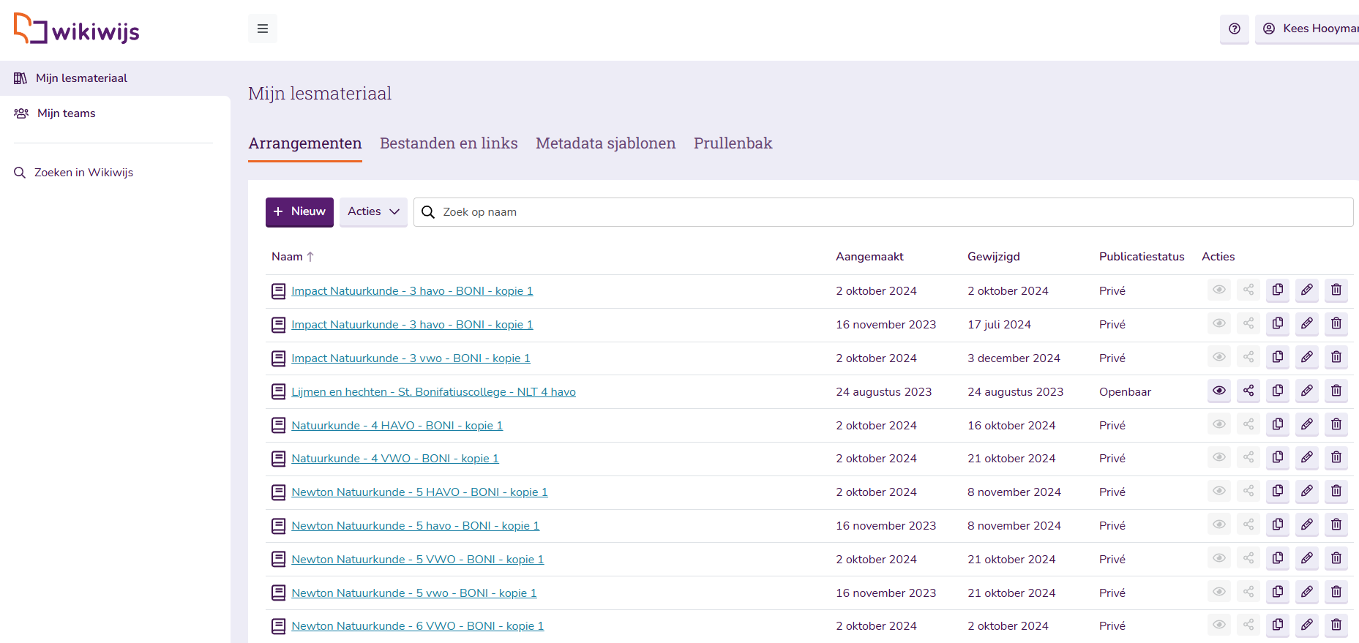
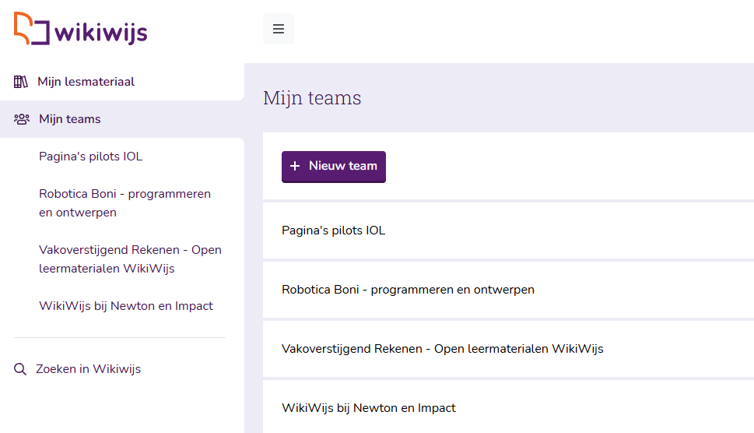
Beter voorbereid naar de toets
Open leermateriaal in WikiWijs aanpassen
thiememeulenhoff.nl/natuurkunde

Slide 9
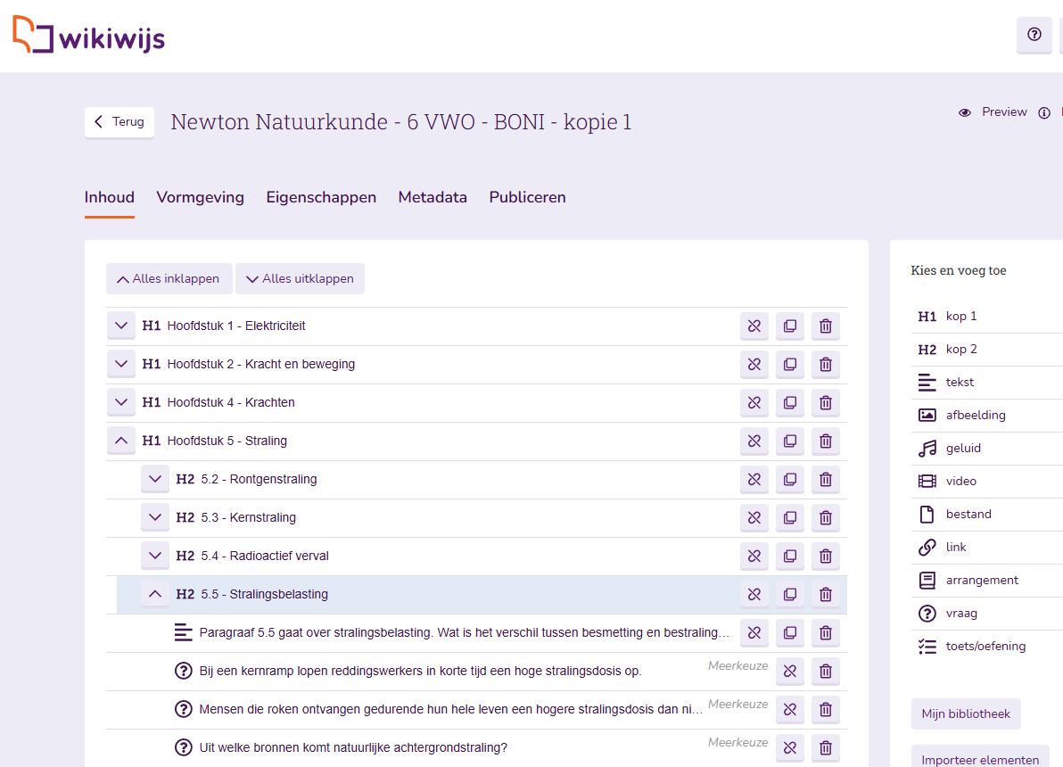
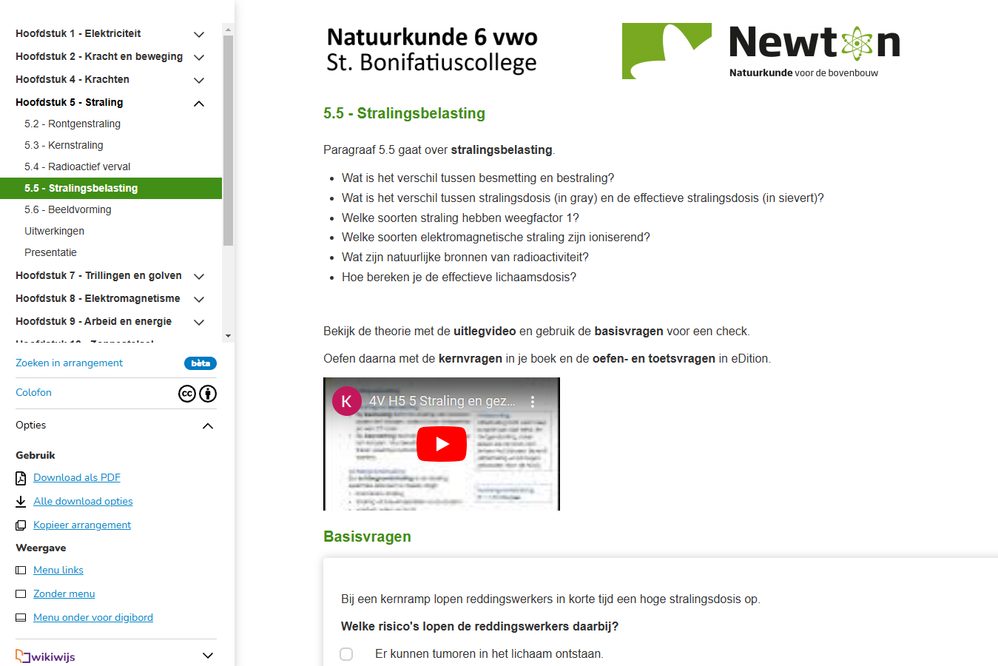
Beter voorbereid naar de toets
Open leermateriaal in WikiWijs aanpassen
thiememeulenhoff.nl/natuurkunde

Slide 10
Beter voorbereid naar de toets
Digitale oefenopdrachten bij Newton
Start
Introductie hoofdstuk
Contexten en voorkennis
Begrijpen
Bij elke paragraaf
Zelfde inhoud als boek
Andere vorm + feedback
Oefenen A en B
Halverwege en einde hoofdstuk
Afronding en toetsvragen
Zelftoets
Einde hoofdstuk, ca 50 min
Feedback na inlevering
thiememeulenhoff.nl/natuurkunde

Slide 11
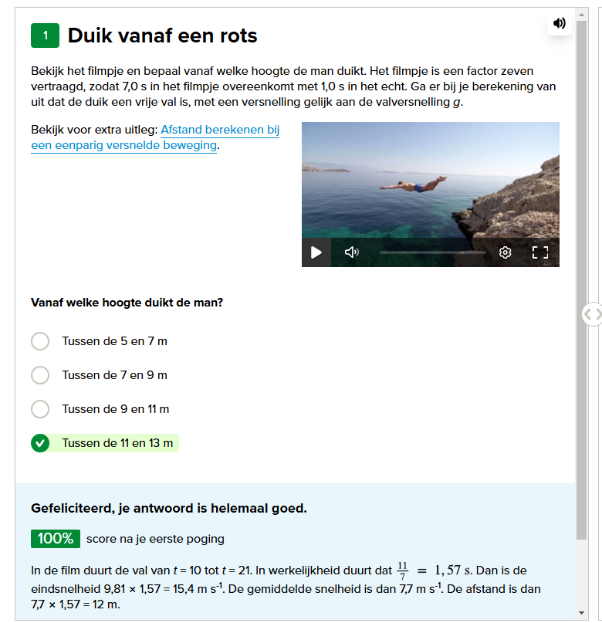
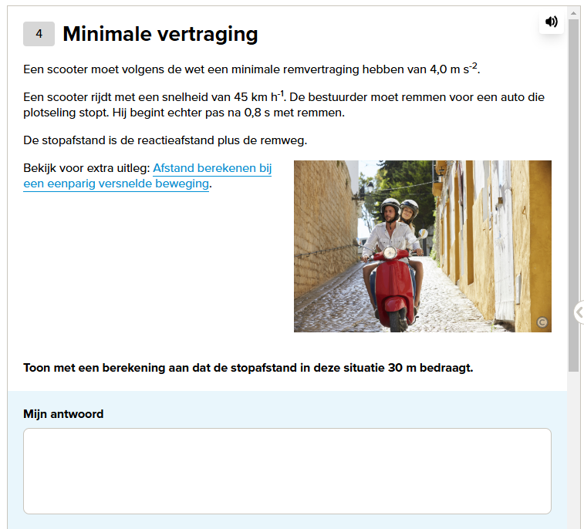
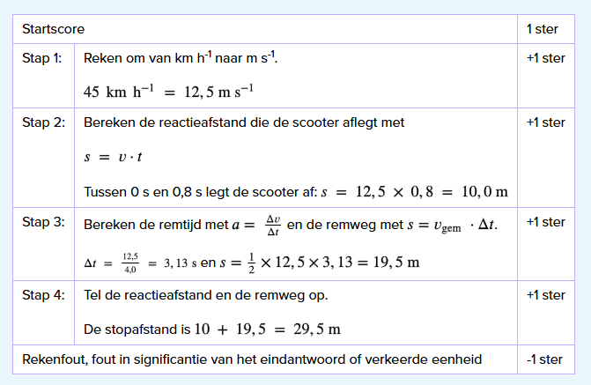
Beter voorbereid naar de toets
Digitale oefenopdrachten bij Newton
thiememeulenhoff.nl/natuurkunde

Slide 12
Beter voorbereid naar de toets
Digitale oefenopdrachten bij Newton
ga naar: https://mijn.tm.toegang.org
Kies een leerjaar - hoofdstuk - Oefenen A of B
W5HGE6VK
TR4D9QWL
GE8LVA3P
8AB6DB8S
54UUA2H7
52V9LAZT
6EFR4E97
BM9ZX93E
D2GG8Z6T
YCXXQRNS
8LCS6XZL
G6ZXP7ES
QTNBP6KX
H5X2GM22
M8Y57QJY
2TUDHCJ7
DS35XAYV
D45LUPAH
SZSB7RNM
WCDMJDS9
LNJDWCWS
T6YPPD9L
KCPH9ETX
BZPU4F3D
S8SZ8R6W
TCPMBQV2
NRUA4A2K
954BL79Y
8Q876S77
K42Y2BCR
AVWBVHQG
9FPYKS75
F65AGFSA
FG7XEMT7
KCDDGPV3
5QHZZ9EA
4JB56J7U
BDJUA6JW
PQGEMCFE
PK44ZX7E
thiememeulenhoff.nl/natuurkunde

Slide 13
Beter voorbereid naar de toets
Serieus aan het werk in de les
Formatieve toets
Niet altijd serieus
Eerst nog leren / samenvatting maken
Boek erbij houden
In tweetallen werken
Vragen aan de docent stellen
Telt mee voor kleine bonus
Praktische opdracht
Experiment
Verwerking metingen
Aanvullende vragen om theorie te koppelen aan experiment
Drempelquiz
Quiz in Forms
Inleveren = score op smartboard
thiememeulenhoff.nl/natuurkunde

